Slide 1







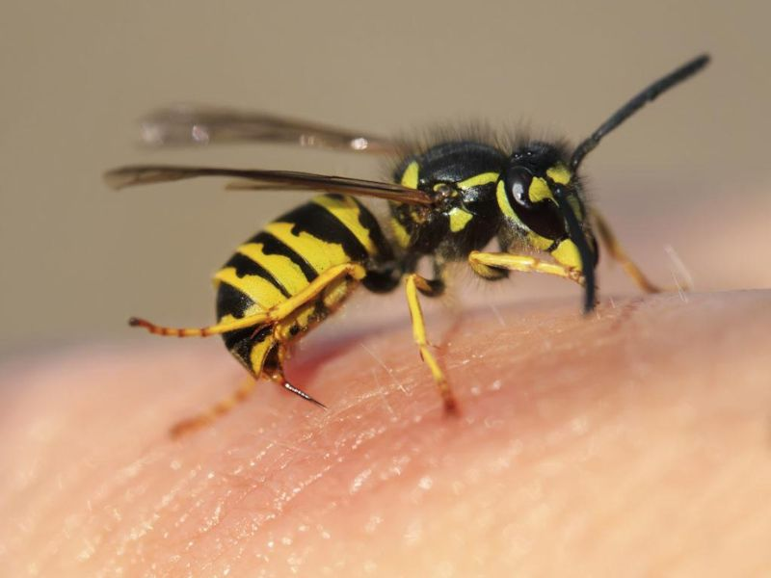












Slide 2

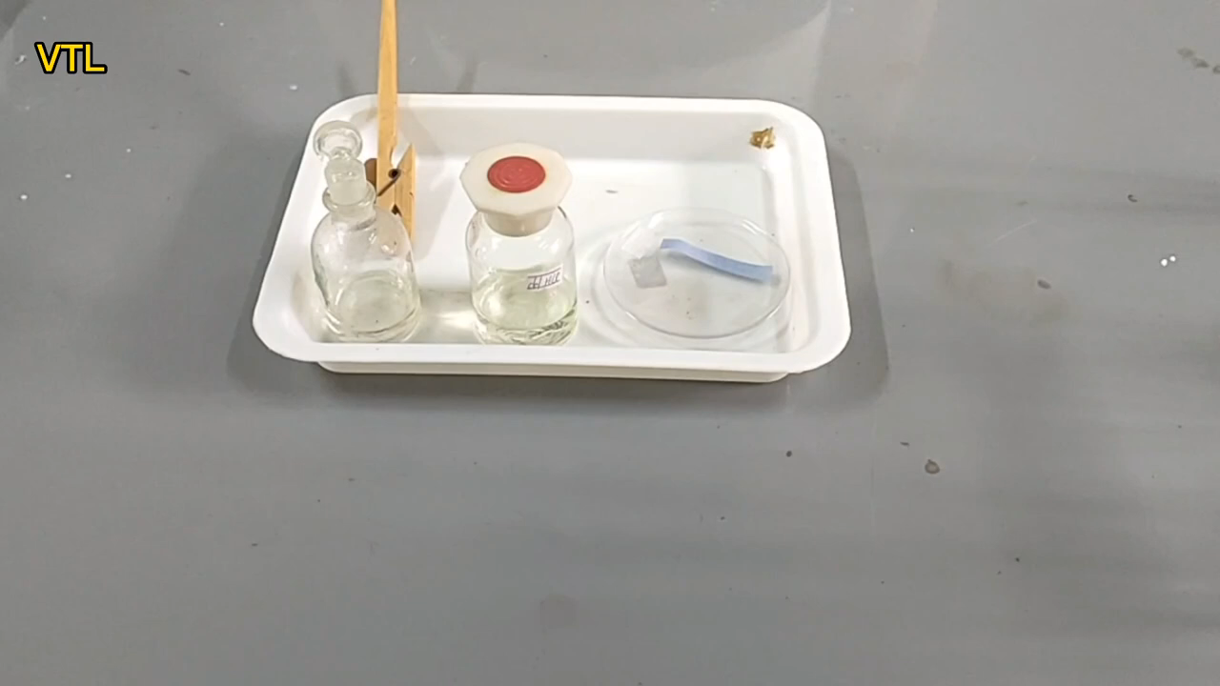

Câu 1: Nhỏ dung dịch acid vào giấy quỳ tím, quỳ tím chuyển màu gì ?

Slide 3
Câu 2: Viết PTHH khi cho Zn tác dụng với HCl là:
A. Zn+ 2HCl ZnCl₂ + H₂
B. Zn+ HCl ZnCl₂ + H₂
C. 2Zn+ 2HCl Zn₂Cl + H₂
D. Zn+ 2HCl ZnCl₂ + H₂O

Slide 4
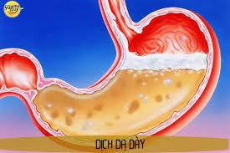
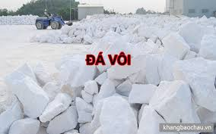

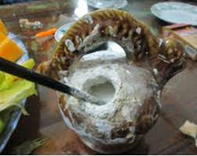
Câu 3: Chất nào sau đây là acid?
A. HCl
B. CaCO₃
C. Al₂O₃
D. Ca(OH)₂

Slide 5
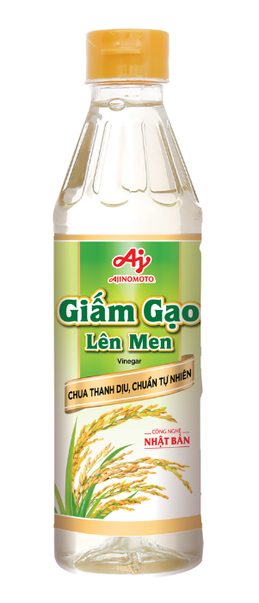
Câu 4: Acid có trong giấm ăn là?
A. HCl
B. CH₃COOH
D. Mg(OH)₂
C. NaOH

Slide 6
Câu 5: Hóa trị của Ca trong hợp chất Ca(OH)₂ là
A. I
B. II
D. Không xác định
C. III

Slide 7
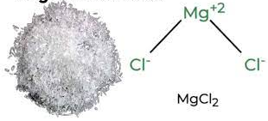
Câu 6: Hợp chất tạo bởi Mg(II) và Cl (I) là
A. MgCl
B. MgCl₂
D. Mg₂Cl₂
C. Mg₂Cl

Slide 8
Bài 9: BASE
I. KHÁI NIỆM BASE
Tên base | CTHH | Cation kim loại | Anion
Sodium hydroxide | NaOH | Na⁺ | OH⁻
Barium hydroxide | Ba(OH)₂ | Ba²⁺ | OH⁻
Potassium hydroxide | KOH | K⁺ | OH⁻
Câu 1: Công thức hóa học của các base có đặc điểm gì giống nhau ?
Công thức hóa học của các base có chứa nhóm hydroxide
( -OH)
Câu 2: Các dung dịch base có đặc điểm gì chung ?
Các dung dịch base đều có chứa anion OH⁻
Câu 3: Đề xuất khái niệm về base ?
Base là những hợp chất trong phân tử có nguyên tử kim loại liên kết với nhóm hydroxide. Khi tan trong nước base tạo ra ion OH⁻
Câu 4: Nhận xét về cách gọi tên base ? Đọc tên base Ca(OH)₂ ; Al(OH)₃
+ Tên base = tên kim loại ( kèm hóa trị với kim loại nhiều hóa trị) + hydroxide
₊ Ca(OH)₂ : calcium hydroxide
₊ Al(OH)₃ : aluminium hydroxide
Quan sát bảng thông tin về một số base thông dụng, công thức hóa học... và trả lời nhanh các câu hỏi sau:

Slide 9

I. KHÁI NIỆM BASE
- Base là những hợp chất trong phân tử có nguyên tử kim loại liên kết với nhóm hydroxide. Khi tan trong nước base tạo ra ion OH⁻
*Ví dụ : NaOH: Sodium hydroxide
NaOH Na⁺ + OH⁻
Ca(OH)₂: Calcium hydroxide
Ca(OH)₂ Ca²⁺ + 2OH⁻
Bài tập 1: Trong các chất sau đây, những chất nào là acid, chất nào là base: Cu(OH)₂, HCl, MgSO₄, NaCl, Ba(OH)₂, CH₃COOH, H₃PO_{4.} Hãy gọi tên các base đó.

Slide 10
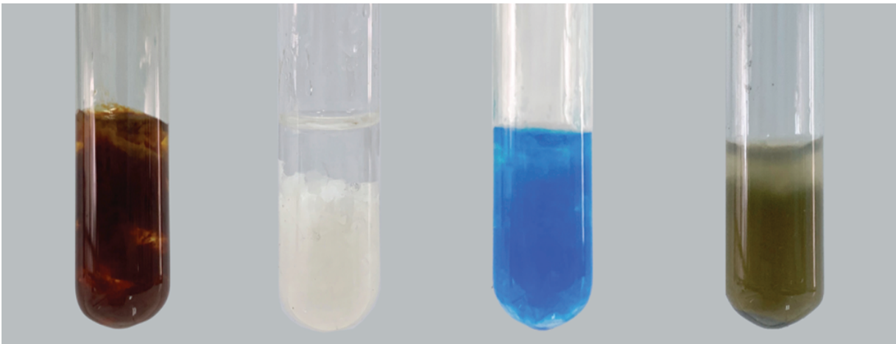
II. PHÂN LOẠI BASE
Dựa vào tính tan trong nước, base chia làm 2 loại chính:
- Base tan tốt trong nước được gọi là kiềm: NaOH, KOH, Ba(OH)₂, Ca(OH)₂,…
- Base không tan trong nước: Fe(OH)₃, Mg(OH)₂,Cu(OH)₂,Fe(OH)₂,….
Fe(OH)₃ Mg(OH)₂ Cu(OH)₂ Fe(OH)₂

Slide 11
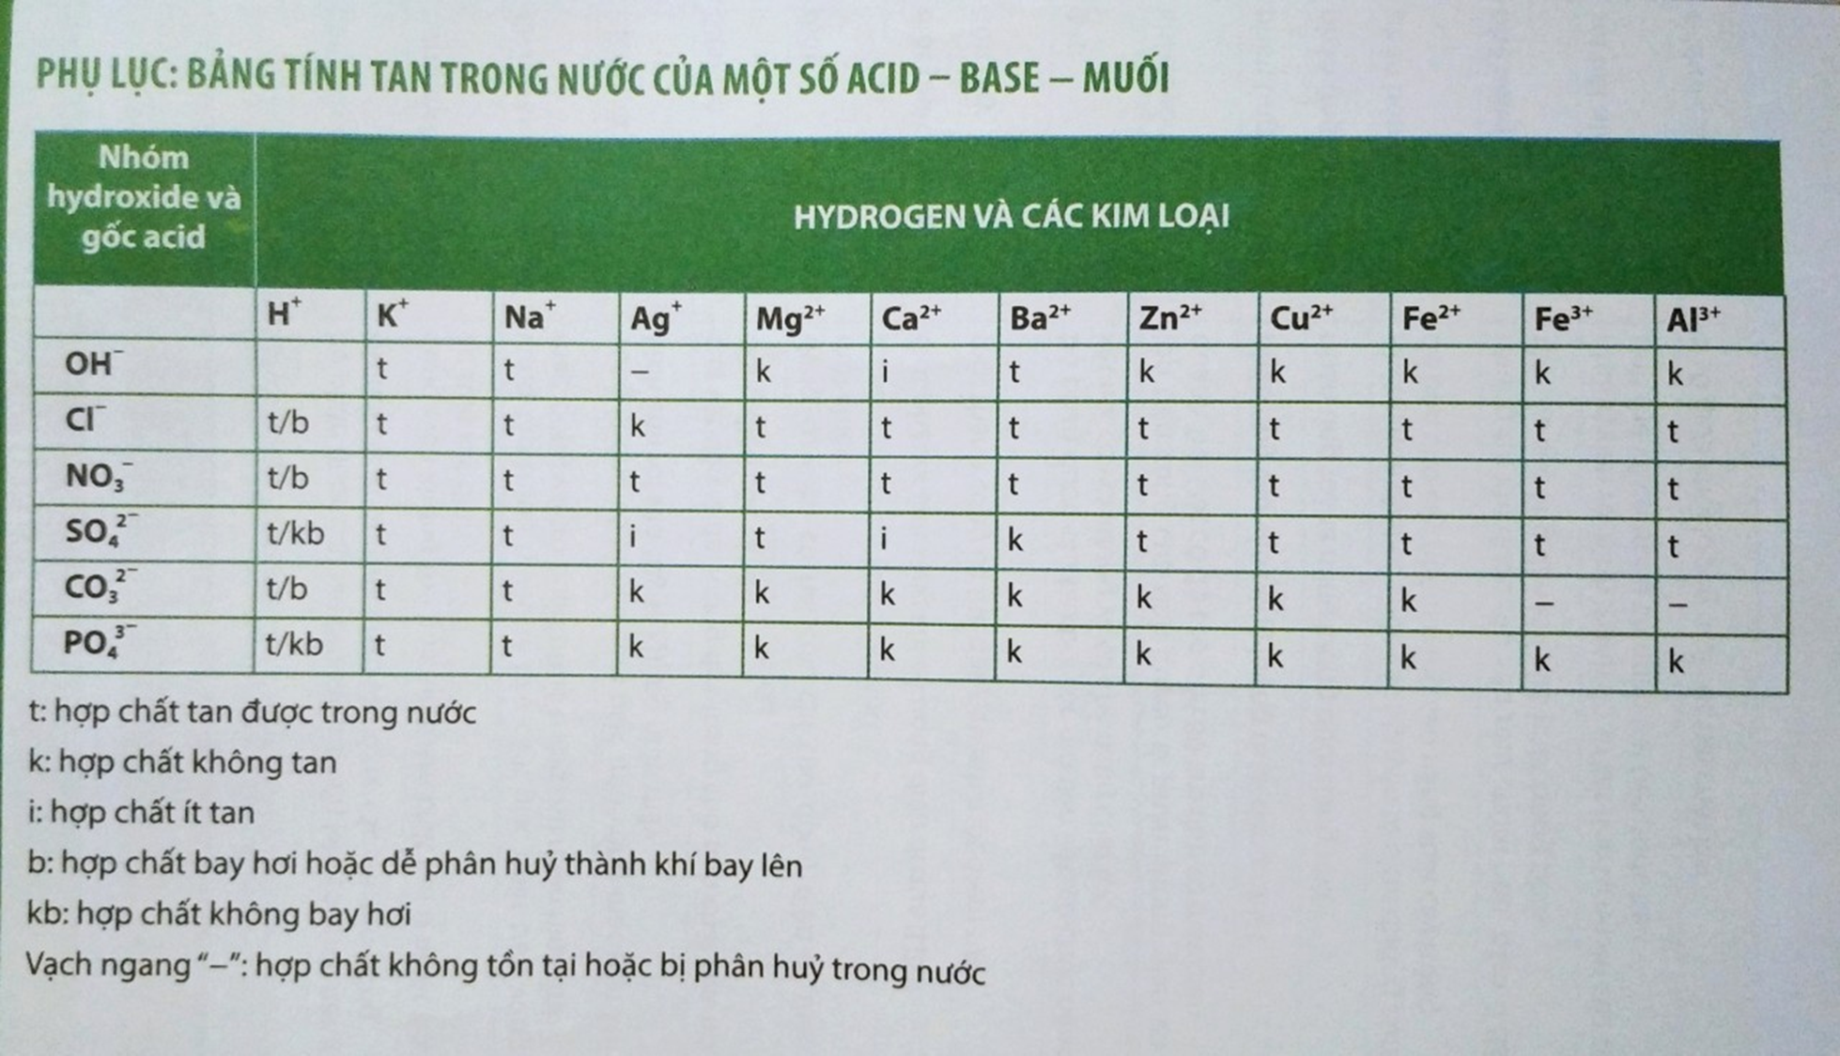
Bài tập 2: Dựa vào bảng tính tan, cho biết những base nào dưới đây là KOH, Mg(OH)₂, Ca(OH)₂, Al(OH)₃, Zn(OH)₂?

Slide 12
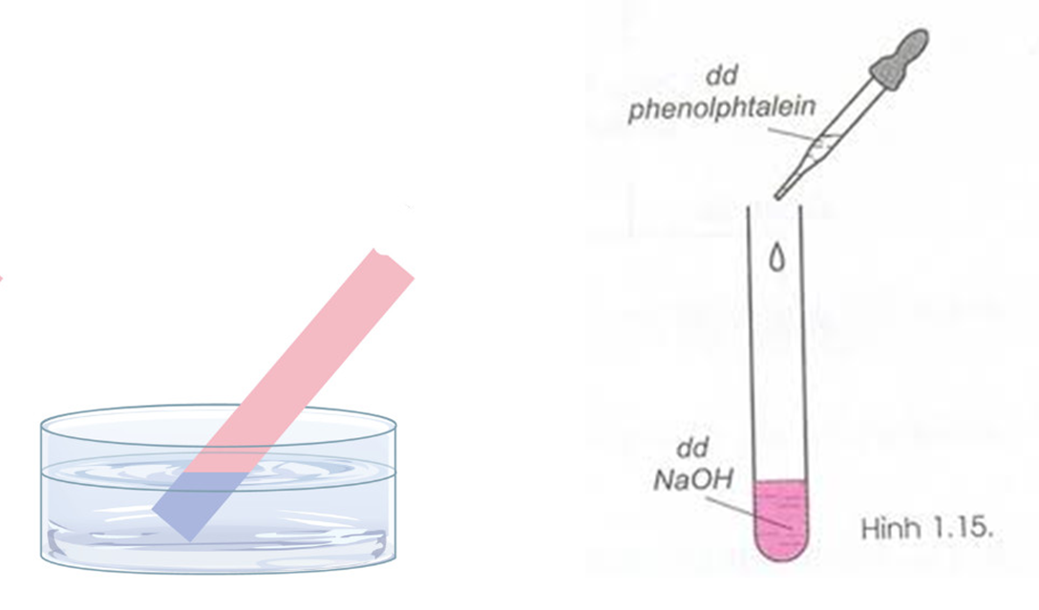


III. TÍNH CHẤT HÓA HỌC
Qua thí nghiệm, em hãy nêu sự đổi màu chất chỉ thị của dung dịch base
1. Làm đổi màu chất chỉ thị
 Dung dịch base làm quỳ tím chuyển sang màu xanh, dung dịch phenolphthalein không màu chuyền màu hồng.

Slide 13
TN1: Sự đổi màu chất chỉ thị của dung dịch base
Chuẩn bị:
Dụng cụ: Giá để ống nghiệm, ống nghiệm, ống hút nhỏ giọt, chén sứ.
Hóa chất: Dung dịch NaOH, giấy quỳ tím, dung dịch phenolphthalein
Tiến hành:
Đặt giấy quỳ tím lên mặt kính chén sứ, lấy 1ml dung dịch NaOH cho vào ống nghiệm.
Nhỏ 1 giọt dung dịch NaOH lên mẩu giấy quỳ tím, nhỏ 1 giọt dung dịch phenolphthalein vào ống nghiệm có dung dịch NaOH.
Quan sát và mô tả hiện tượng:
Sự thay đổi màu trên giấy quỳ tím.
Sự đổi màu của dung dịch trong ống nghiệm.

Slide 14

Bài tập 3: Có hai ống nghiệm không nhãn đựng dung dịch NaOH và dung dịch HCl. Hãy nêu cách nhận biết hai dung dịch trên .

Slide 15
III. TÍNH CHẤT HÓA HỌC
1. Làm đổi màu chất chỉ thị
2. Tác dụng với acid

Slide 16
TN2: Tìm hiểu phản ứng của base với acid
Chuẩn bị
Dụng cụ: Giá để ống nghiệm, ống nghiệm, ống hút nhỏ giọt.
Hóa chất: Dung dịch NaOH loãng, dung dịch HCl loãng, dung dịch phenolphthalein.
Tiến hành
Cho khoảng 1 ml dung dịch NaOH vào ống nghiệm, thêm tiếp 1 giọt dung dịch phenolphthalein và lắc nhẹ.
Nhỏ từ từ dung dịch HCl loãng vào ống nghiệm đến khi dung dịch trong ống mất màu thì dừng lại.
Quan sát và mô tả hiện tượng: Sự thay đổi màu sắc của dung dịch trong ống nghiệm trong quá trình.
Giải thích sự thay đổi màu của dung dịch trong ống nghiệm trong quá trình.

Slide 17
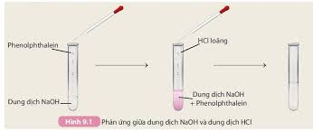
TN2: Tìm hiểu phản ứng của base với acid
Hiện tượng: Khi cho dung dịch phenolphthalein vào dung dịch NaOH thì dung dịch chuyển màu hồng, Cho từ từ HCl vào dung dịch sẽ nhạt màu dần và mất màu
- Giải thích: Dung dịch NaOH là dung dịch base nên làm dd phenolphthalein chuyển hồng. Sau đó dung dịch NaOH đã tác dụng hết với dung dịch HCl sinh ra chất mới, NaOH đã hết nên không làm đổi màu dung dịch phenolphthalein.

Slide 18
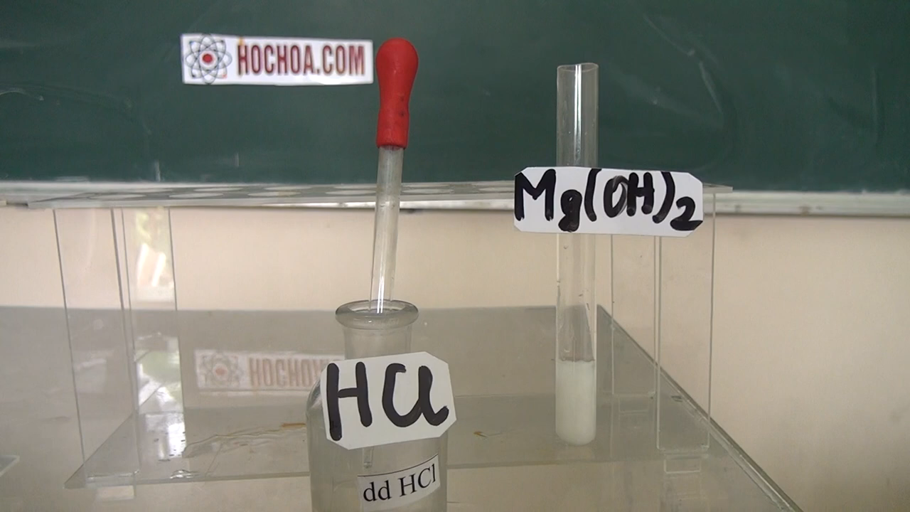
TN3: Tìm hiểu phản ứng của base với acid
Theo dõi video thí nghiệm.
Quan sát và mô tả hiện tượng: Sự thay đổi trạng thái của các chất trong ống nghiệm
Giải thích các hiện tượng diễn ra trong quá trình.

Slide 19
TN3: Tìm hiểu phản ứng của base với acid
Hiện tượng: Chất rắn màu trắng tan ra.
Giải thích: Do Mg(OH)₂ là base không tan đã tác dụng hết với HCl

Slide 20
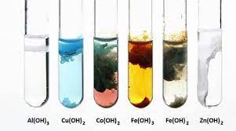
2. Tác dụng với acid
PTHH: NaOH + HCl NaCl + H₂O
Mg(OH)₂ + 2HCl MgCl₂ + 2H₂O
Tổng quát: Base + acid muối + nước

Slide 21

Góc học tập
- Mỗi nhóm có thời gian 2 phút để thảo luận. Sau thời gian thảo luận nhóm sẽ cử 6 bạn liên tiếp lên bảng hoàn thiện các PTHH. Mỗi bạn chỉ có 1 lượt lên bảng. Nhóm nào viết nhanh nhất và đúng nhiều nhất sẽ giành được chiến thắng.
Bài tập 4: Viết PTHH xảy ra khi cho các base như KOH, Ca(OH)₂, Fe(OH)₃ … phản ứng với dung dịch acid HCl, H₂SO₄ .

Slide 22
Vân dung
.
.

Slide 23

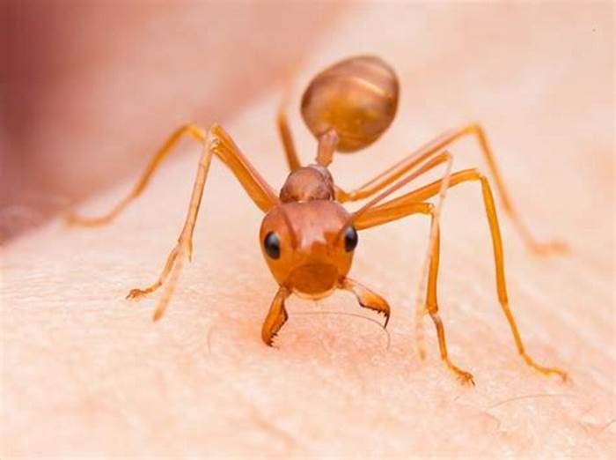
Trong nọc độc của một số côn trùng như: ong, kiến … có chứa một lượng acid gây bỏng da và đồng thời gây rát, ngứa. Khi bôi vôi có tính kiềm (Ca(OH)₂), giúp trung hòa bớt lượng acid, nên sẽ cảm giác bớt đau.
Trong nọc độc của một số côn trùng như: ong, kiến … có chứa một lượng acid gây bỏng da như acid HCOOH và đồng thời gây rát, ngứa. Tại sao bôi vôi lại giảm cảm giác đau rát?

Slide 24
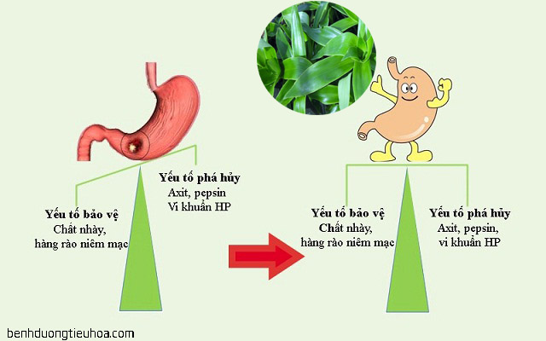
Một loại thuốc dành cho bệnh nhân đau dạ dày có chứa Al(OH)₃ và Mg(OH)₂. Giải thích vì sao thuốc lại có tác dụng giảm cơn đau dạ dày?

Slide 25
Khám phá

Slide 26
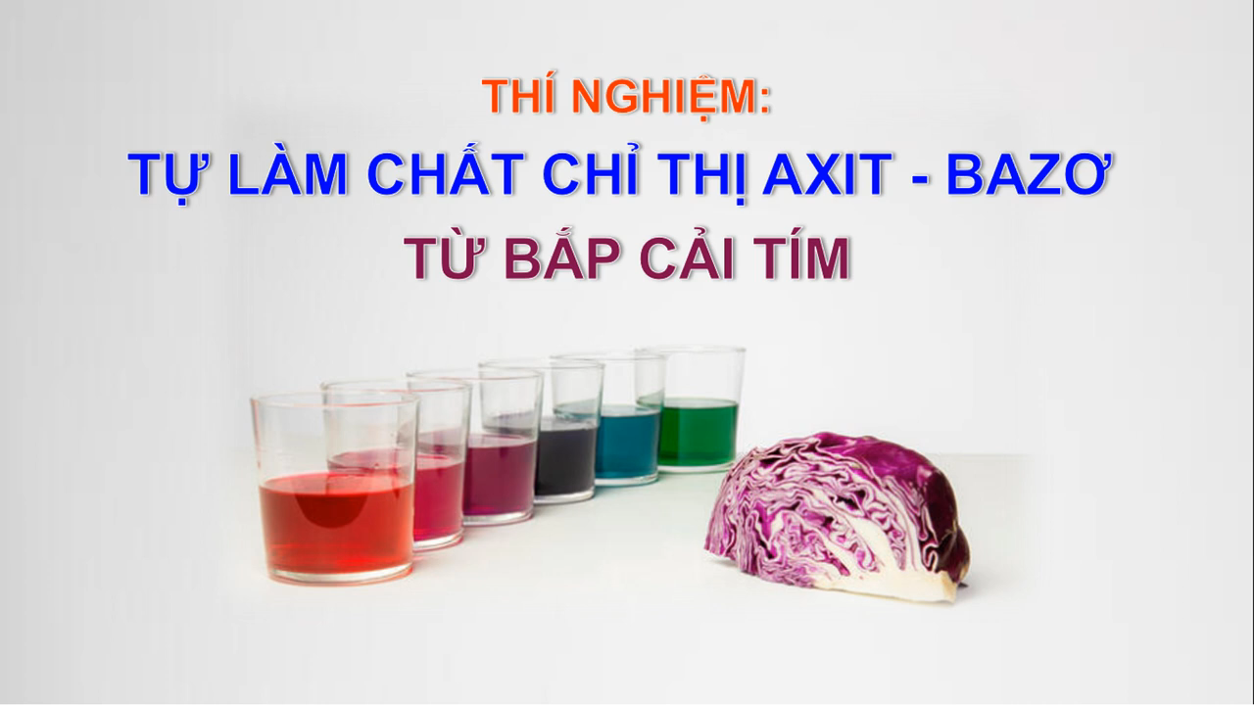

Slide 27
Làm chất chỉ thị màu thiên nhiên
- Lựa chọn một số nguyên liệu làm chất chỉ thị màu thiên nhiên: bắp cải tím, hoa đậu biếc, hoa hồng, hoa chiều tím, hoa trái nổ…
- Cách làm:
+ Nghiền (xay nhỏ) nguyên liệu, thêm ít nước ấm hoặc cồn vào nguyên liệu đã nhuyễn, lọc lấy nước màu.
+ Cắt giấy làm giấy chỉ thị rồi ngâm vào nước màu, phơi khô. Lặp lại bước này vài lần cho giấy chỉ thị có màu sắc đều và đẹp.
+ Bảo quản giấy chỉ thị màu thiên nhiên trong lọ kính, dán nhãn…
- Làm thí nghiệm sự đổi màu chất chỉ thị của các dung dịch nước ép táo, chanh, cà chua, sữa, nước vôi trong….
- Quay video, chụp ảnh làm minh chứng quá trình thực hiện của các nhóm.
- Nộp và báo cáo sản phẩm vào tiết học sau.

Slide 28


HƯỚNG DẪN VỀ NHÀ
- Làm BT trong sách bài tập.
- Đọc trước bài 10 : Thang pH

